Slide 1
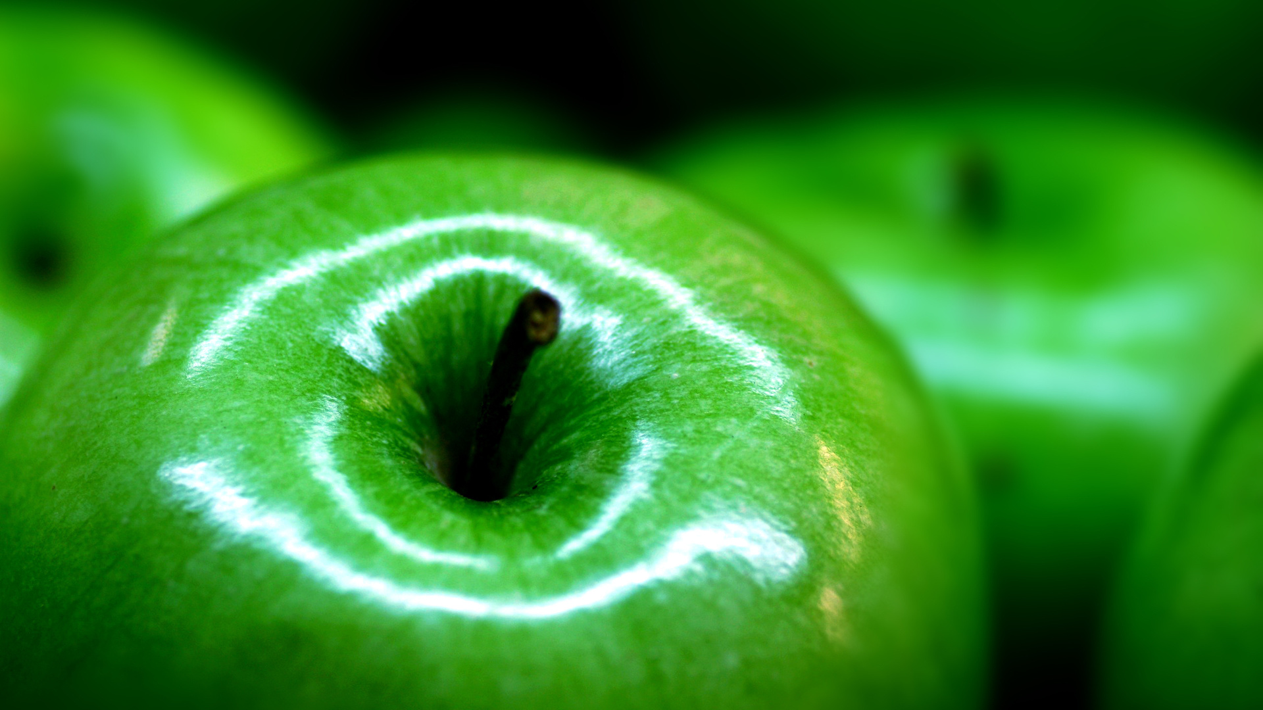

Здоровый образ жизни
Краевое государственное автономное профессиональное образовательное учреждение «Уссурийский колледж технологии и управления»

Slide 2
План урока:
Понятие здоровья
Понятие «Здоровый образ жизни»
Вредные привычки и их влияние на здоровье человека
Значение здорового образа жизни

Slide 3
Было бы здор
+-овье, а остальное приложится
Жизнь долга, если она здоровья полна
Здоровье – это отсутствие внутренних помех для жизнедеятельности.
Что может быть полезнее, чем научиться жить наилучшим для себя образом?
Здоровье - это главное жизненное благо
Здоровье гораздо более зависит от наших привычек и питания, чем от врачебного искусства.
Ум подобен здоровью: тот, кто им обладает, его не замечает.

Slide 4

Здоровье — состояние полного физического, душевного и социального благополучия

Slide 5
Факторы влияющие на здоровье:

Slide 6

Здоровый образ жизни — образ жизни человека, направленный на профилактику болезней и укрепление здоровья

Slide 7
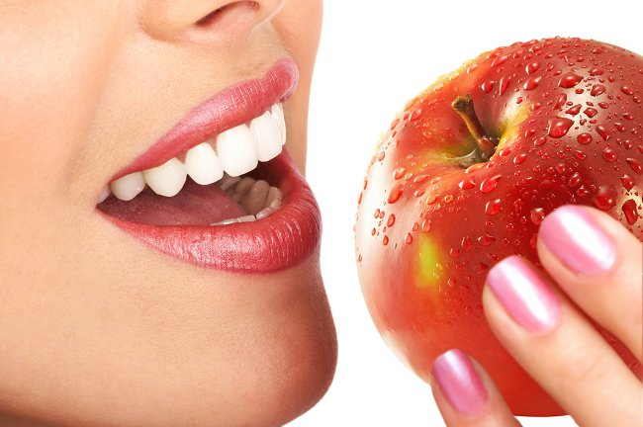
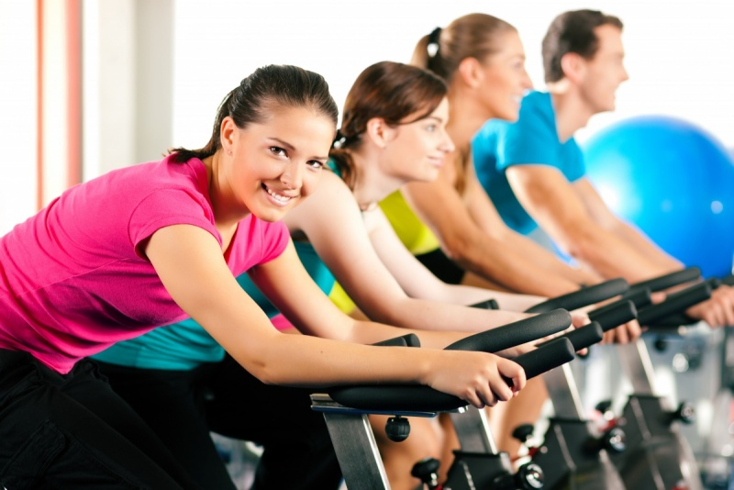

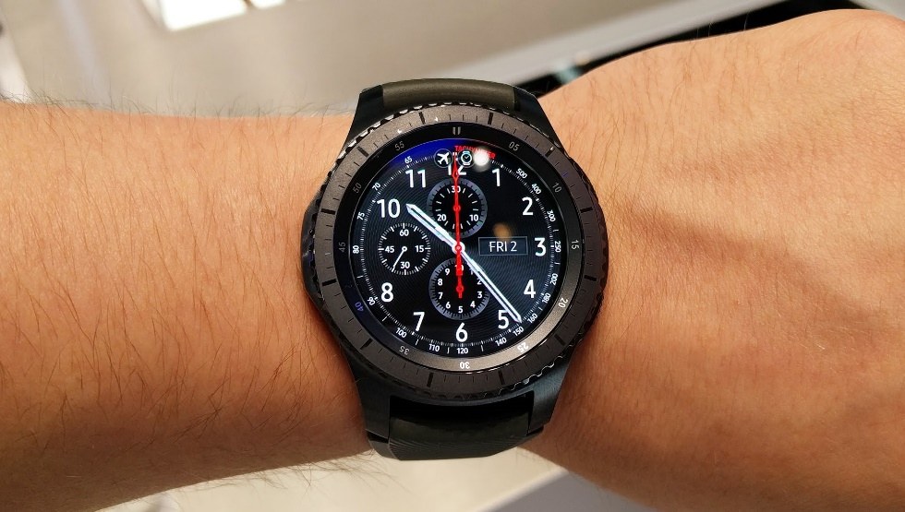
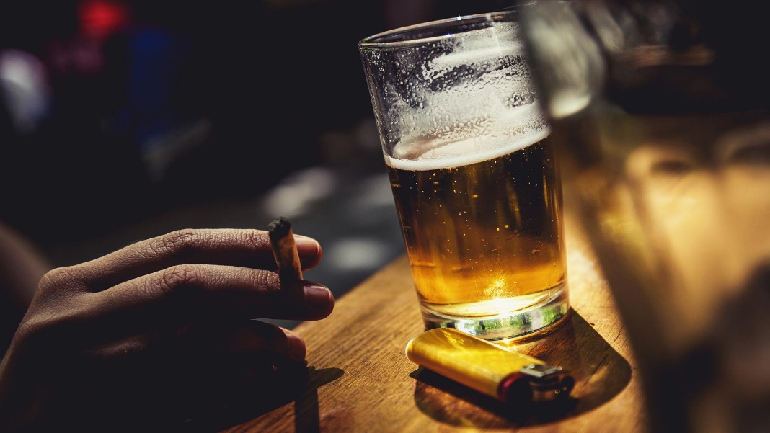
Компоненты здорового образа жизни:

Slide 8
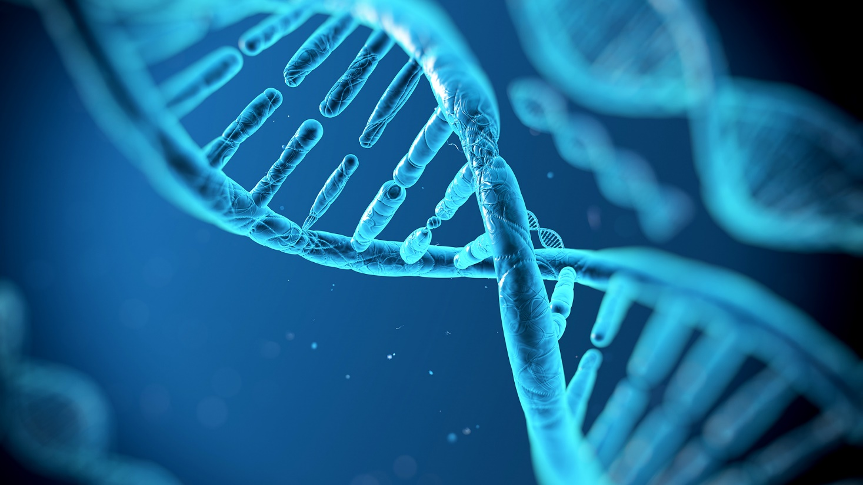
Генетика

Slide 9


Slide 10

Джон Фрэнсис Куини

Slide 11
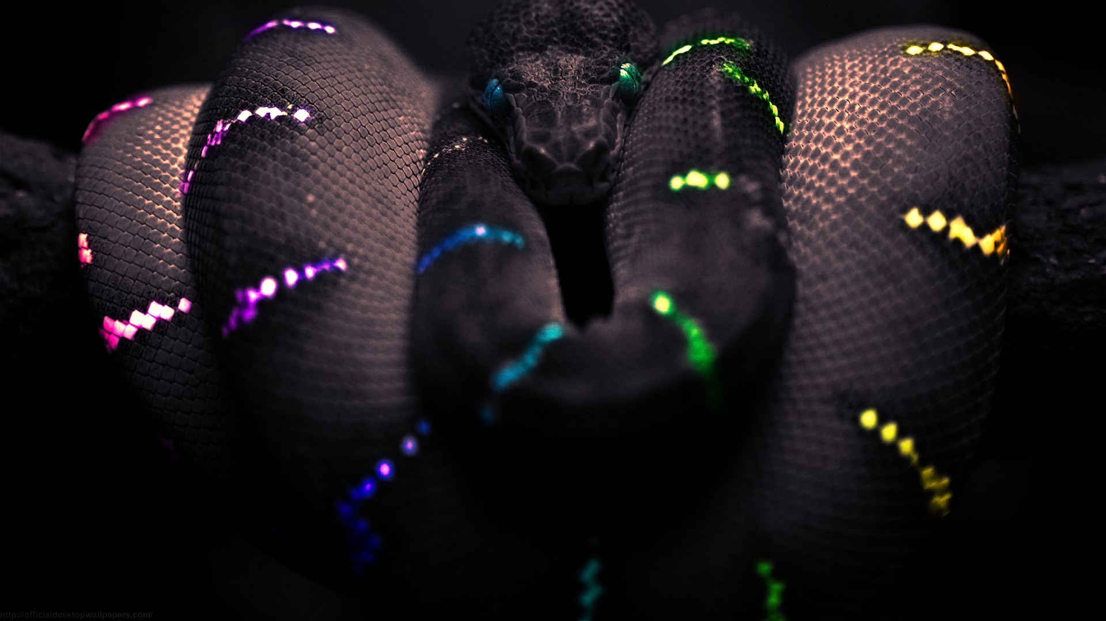

Slide 12
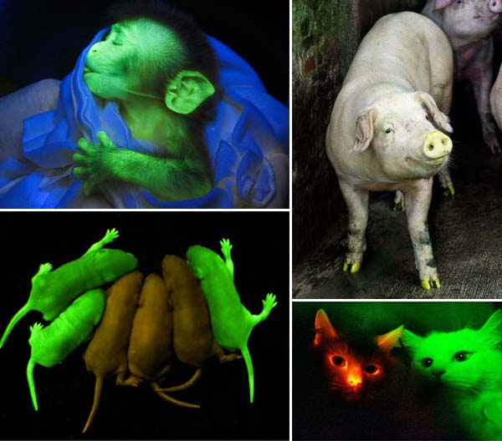
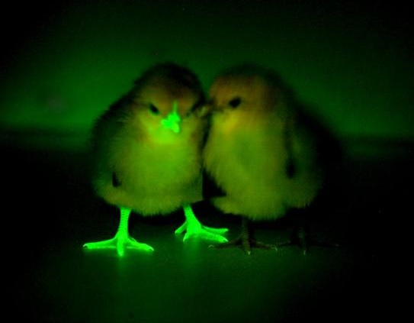
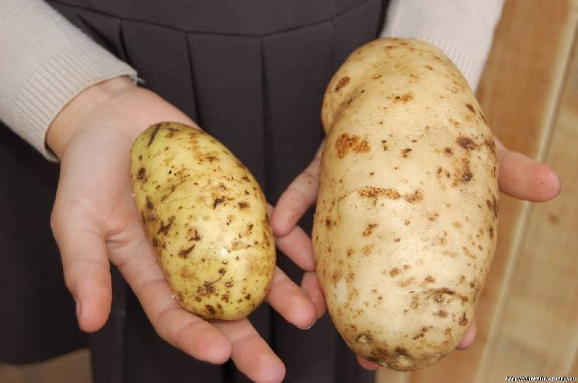

Slide 13
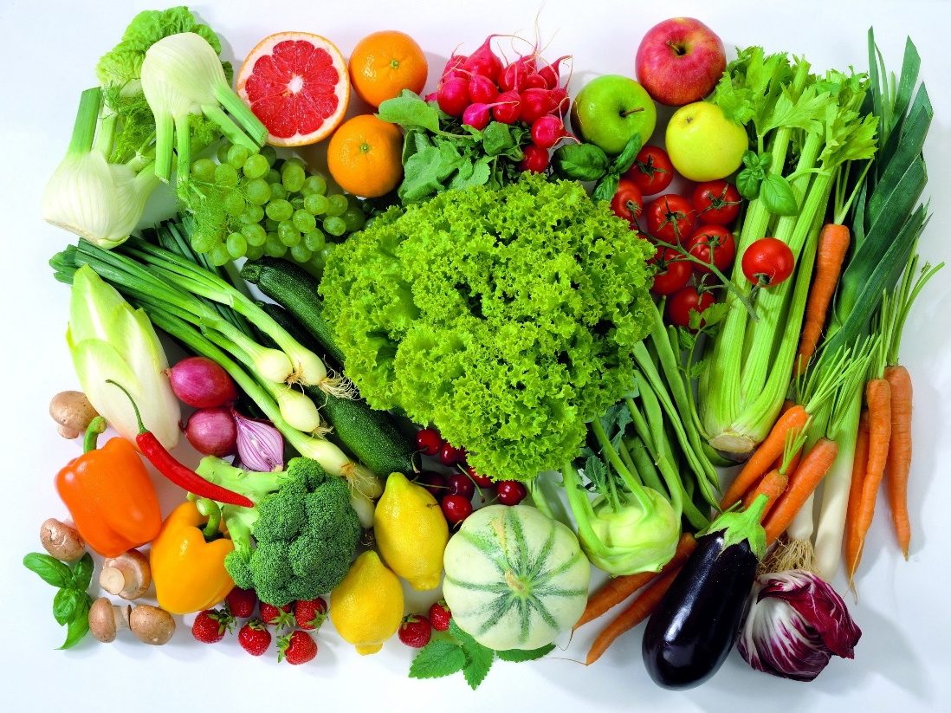
ПРАВИЛЬНОЕ ПИТАНИЕ

Slide 14

Алкоголь

Slide 15
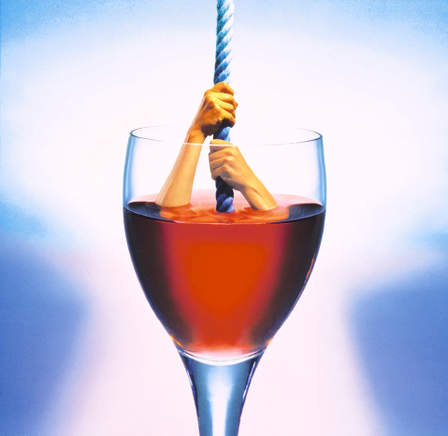
Хуже водки лучше нет.
Пьяный человек — не человек, ибо он потерял то, что отличает человека от скотины, — разум
Пьянство — это фокус, откуда идут лучи-дорожки и в игорный притон, и к взяткам, и к развратам, и к нестерпимой половой разнузданности
Кто пьет, тот стал на путь разврата.
Алкоголизм не угасает вместе с человеком, он передается потомству в чрезвычайно многочисленных и разнообразных формах
Редкий вор и убийца совершает свое дело трезвым.

Slide 16
Употребление алкоголя в России

Slide 17
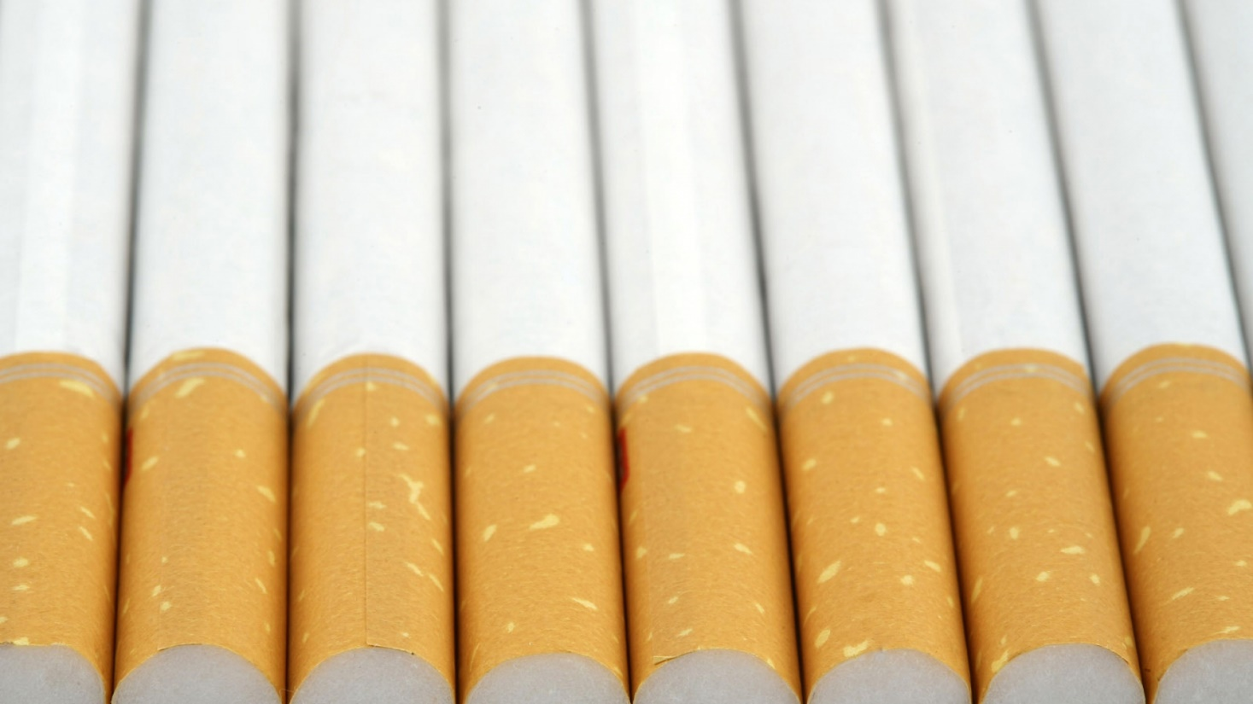
Табак

Slide 18
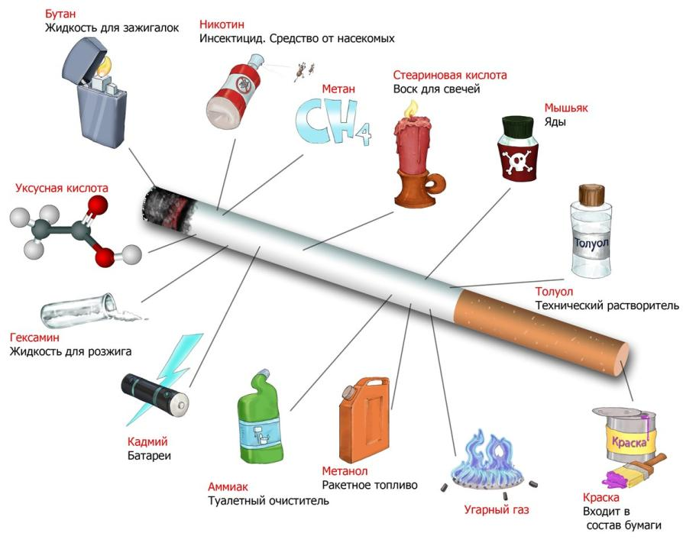

Slide 19
Курящие ежедневно мужчины и женщины (в процентах)

Slide 20
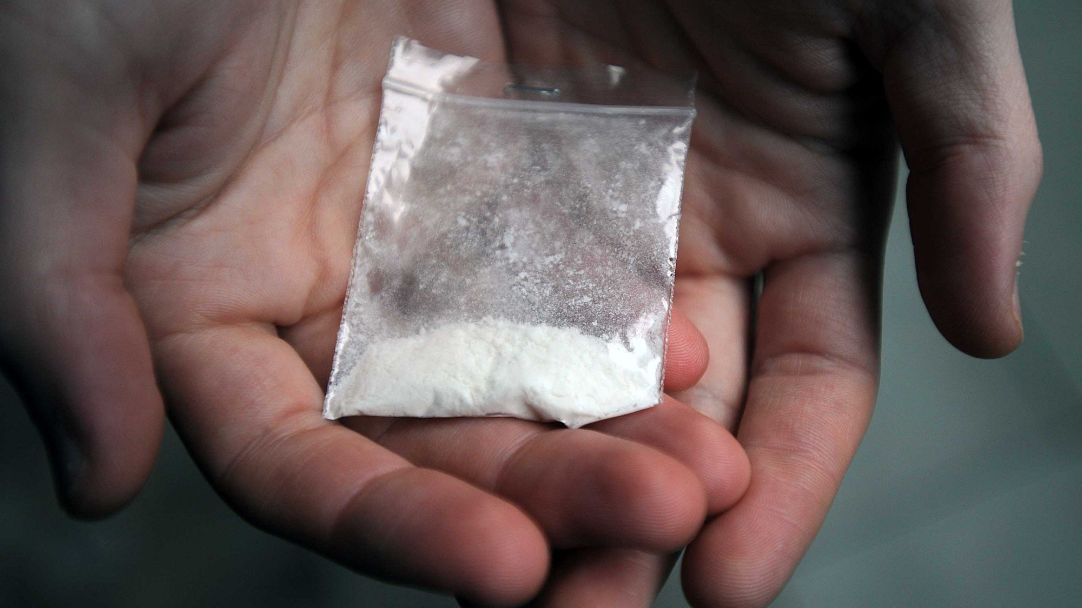
Наркотики

Slide 21
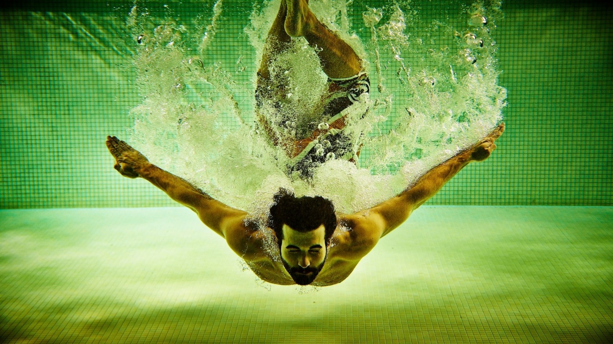
Двигательная активность — это естественная потребность человека в движении

Slide 22
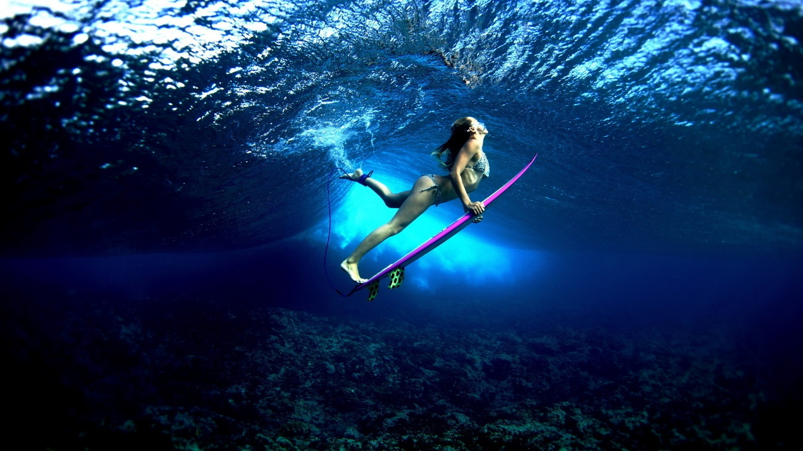

Slide 23
Домашнее задание:
1 вариант.
Пищевые добавки и их влияние на здоровье человека.
2 вариант.
Глобальные проблемы ВИЧ и СПИДа

Slide 24

«Время бессмысленно –
важна только ЖИЗНЬ…»

Slide 25

Спасибо за внимание!

